Slide 1

Herzlich Willkommen
zum Informationsabend des Ortsverbandes

Slide 2

Herzlich Willkommen
zum Informationsabend des Ortsverbandes
19.00 Begrüßung und einleitende Worte
19.05 Informationen aus AfD und Ortsverband
Aktuelles, Mitteilungen, Termine
19.15 Vortrag
„Es sind Siedler!“ -
Der UNO- und EU-Plan zur millionenfachen Migration
20.00 Fragenrunde und Diskussion
20.30 Freie Themen und Diskussion in lockerer Runde
22.00 Ende der Veranstaltung

Slide 3
Informationen
Bundesverband / Bundestagsfraktion
AfD-Antrag für „Untersuchungsausschuß Merkel“ kurz vor Abschluß
Landesverband Bayern
GEZ-Kampagne wieder aufgenommen
Unterschriftensammlung (nach Orten/Gemeinden getrennt)
Bezirksverband
KV Nürnberg/Schwabach wiederhergestellt
Kreisverband
Wahlkampfplanung in Vorbereitung
Gegner und Presse vereint gegen AfD-Ortsverband Aischgrund/Höchstadt
(immer) noch kein Wahlkreisbüro von Paul V. Podolay
Ortsverband
Wahlkampfvorbereitung, Großtermin 11.10. im Bürgersaal
2 Mitgliedsanträge (Kalchreuth/Eckental) gerade: „in Bearbeitung“

Slide 4
Termine:
19. April, 19.00 Uhr, Vestenbergsgreuth
Infoabend mit Vortrag „Rente: Wie sieht die Zukunft aus“, Michael Meister (AfD-Landtagskandidat WK 507)
03. Mai, 19.00 Uhr, „Orpheus“ im Deutschen Haus, Erlangen
Kreis-Themenversammlung
08. Mai, 19.00 Uhr, „Föhrenhof“ Heroldsberg
Infoabend mit Vortrag „Auf dem Weg in den Überwachungsstaat?! – Das neue bayerische Polzeigesetz“
Bis Ende April: Aufstellung der Landtagswahllisten in den Bezirken und Entwurf eines Programms
Anfang Mai: Mitgliederbefragung zum Wahlprogramm
Bis Anfang Juni: Unterschriftensammlung für die Wahl
09./10. Juni: Landesparteitag Bayern: Beschluss des Wahlprogramms und Wahl des/der Spitzenkandidaten
11. Oktober, 19.00 Uhr, Bürgersaal Heroldsberg: Wahlkampfendspurt
14. Oktober: Landtags-/Bezirkstagswahl

Slide 5
Vortrag
„Es sind Siedler!“
Der UNO- u. EU-Plan zur Umsiedlung
von Millionen Menschen nach Europa
Quelle: MdB Martin Hebner

Slide 6
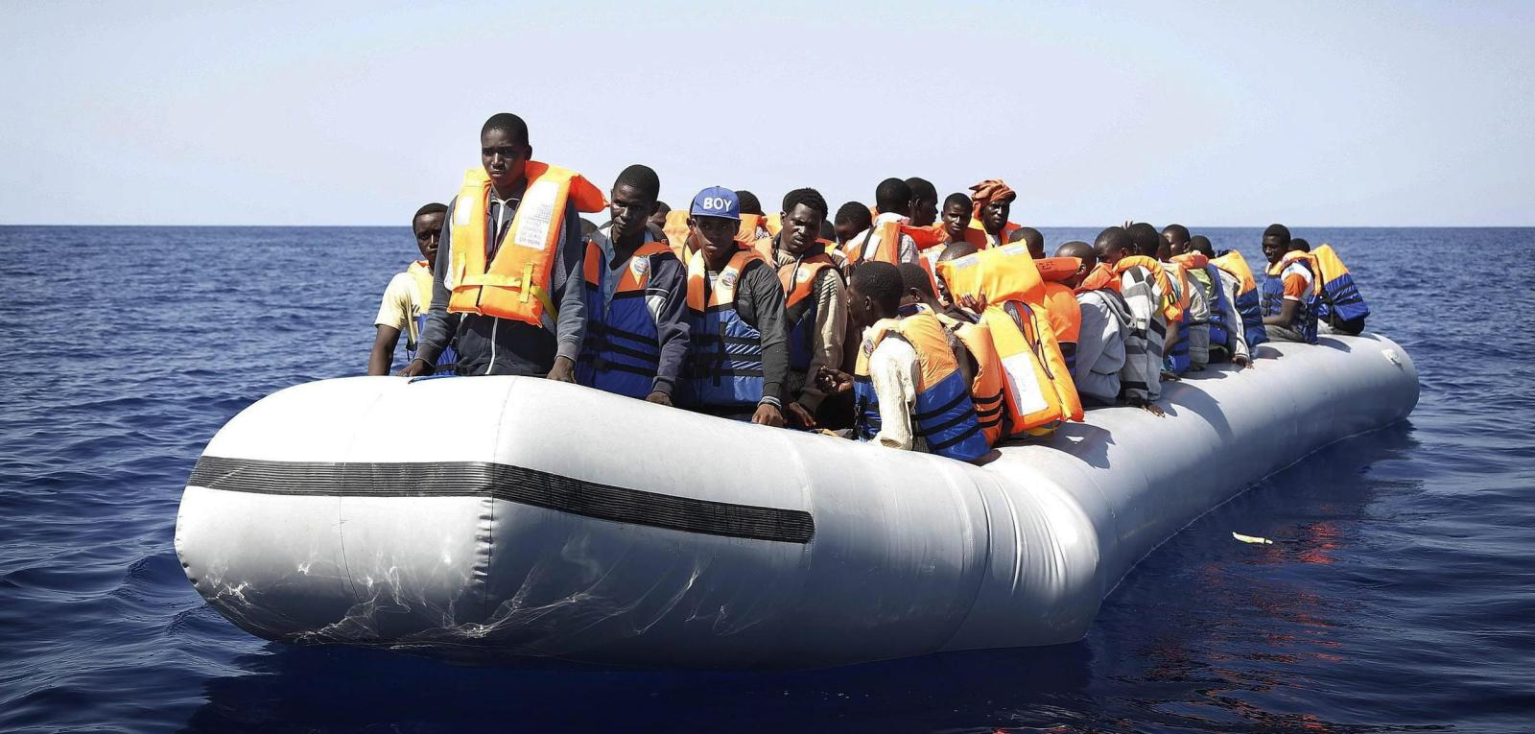
Deutschland: 82,7 Millionen (2016)
EU: ca. 510 Millionen (2016)
Afrika (aktuell +50 Millionen p.a.)
1950: 180 Millionen
2014: 1,1 Milliarden
2017: 1,3 Milliarden
2050: ca. 2 Milliarden
Die durchschnittliche Geburtenrate (Kinder pro Frau):
Weltweit: 2,5 / Asien: 2,1 / Europa: 1,6 / Deutschland: 1,6 (Deutsche: 1,46 / Ausländer: 2,28)
Afrika 4,7 davon West- und Zentralafrika: 5-7, südliches/östliches Afrika: 3-5, Maghreb: 1,6)
Das „demografische Paradoxon“:
Je chaotischer und unsicherer ein Land, umso höher die Geburtenraten.
(Kriege und Epidemien dezimieren die Bevölkerungszahl auf lange Sicht nicht, im Gegenteil!)
Quelle: NZZ 29.7.2017

Slide 7
Die „demografischen Dividende“ - eine Chance für ein „junges“ Afrika gegenüber einem „alternden“ Europa
Eine junge Bevölkerung kann für ein Land einen ökonomischen Vorteil darstellen, aber nur, wenn die Jugend Zugang zu einer guten Ausbildung hat und genügend Arbeitsplätze bestehen.
Dann kann dieser aktive Bevölkerungsteil wieder in die Ausbildung der eigenen Kinder investieren, zugleich sind die Kosten für die Versorgung des älteren Teils der Bevölkerung im Vergleich zu Europa und Japan noch überschaubar.
In vielen afrikanischen Ländern wurde die „demografische Dividende“ nicht genutzt!
Selbst gut ausgebildete junge Bürger fanden/finden oft keinen Zugang zum Arbeits-markt. Eine schlechte Lebensperspektive erzeugt aber Wanderungsbereitschaft.

Slide 8


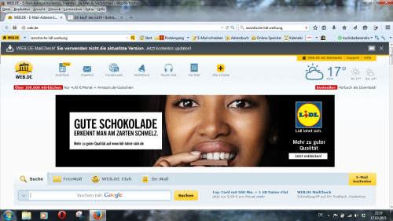

Slide 9
Global Compact for Migration
Der Globale Pakt für Migranten
Folgen der UN Deklaration vom 19. Sept. 2016

Slide 10
Ziele des Global Compact of Migration
Schutz der Sicherheit, der Würde und der Menschenrechte sowie der Grundfreiheiten aller Migranten;
Unterstützung von Ländern, die eine große Zahl von Flüchtlingen und Migranten retten, aufnehmen und aufnehmen;
Integration von Migranten - Berücksichtigung ihrer Bedürfnisse und Fähigkeiten, sowie der Aufnahmegemeinschaften;
Bekämpfung von Fremdenfeindlichkeit, Rassismus und Diskriminierung;
Stärkung der globalen Steuerung der Migration durch die Entwicklung eines globalen Paktes für eine sichere, geordnete und regelmäßige Migration

Slide 11
Zeitplan Global Compact of Migration
Die UN-Resolution vom 19. 09. 2016¹ stellt lt. LIBE ² „einen Meilenstein für globale Solidarität mit Flüchtlingen und Migranten dar“.
Zeitplan der inhaltlichen Ausarbeitung zum „Globalen Pakt für Flüchtlinge“ und „für die sichere, geordnete und reguläre Migration":
Phase I Konsultationen: April bis November 2017
Phase II Inventur: November 2017 bis 20. Januar 18
Ergebnis: „Zero Draft“ (Grundkonzept) 05.02.2018
Phase III zwischenstaatliche Verhandlungen: Februar bis Juli 2018
Abschluss: Unterzeichnung durch die Regierungen noch in 2018
1) Nr. C/108/6
2) LIBE: EU-Ausschuss für bürgerliche Freiheiten, Justiz und Inneres

Slide 12
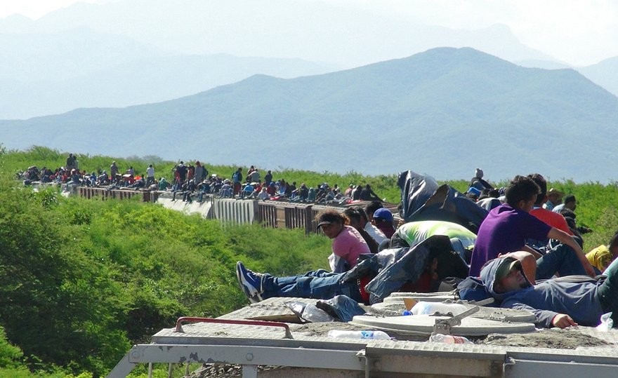
Erste Verwerfungen 1
USA:
Seit Anfang April 2018 wandert ein „Caravan of Migrants“, ein von der NGO „Menschen ohne Grenzen“ organisierter Treck von mehreren Tausend Migranten, von Honduras aus quer durch Mexiko in Richtung der US-Grenze.
Ziel ist es, mit soviel wie möglichen Menschen die Grenze „zu stürmen“.
Ist das vielleicht der „wahre“ Grund für die von Trump geplante Mauer zu Mexiko ?!

Slide 13
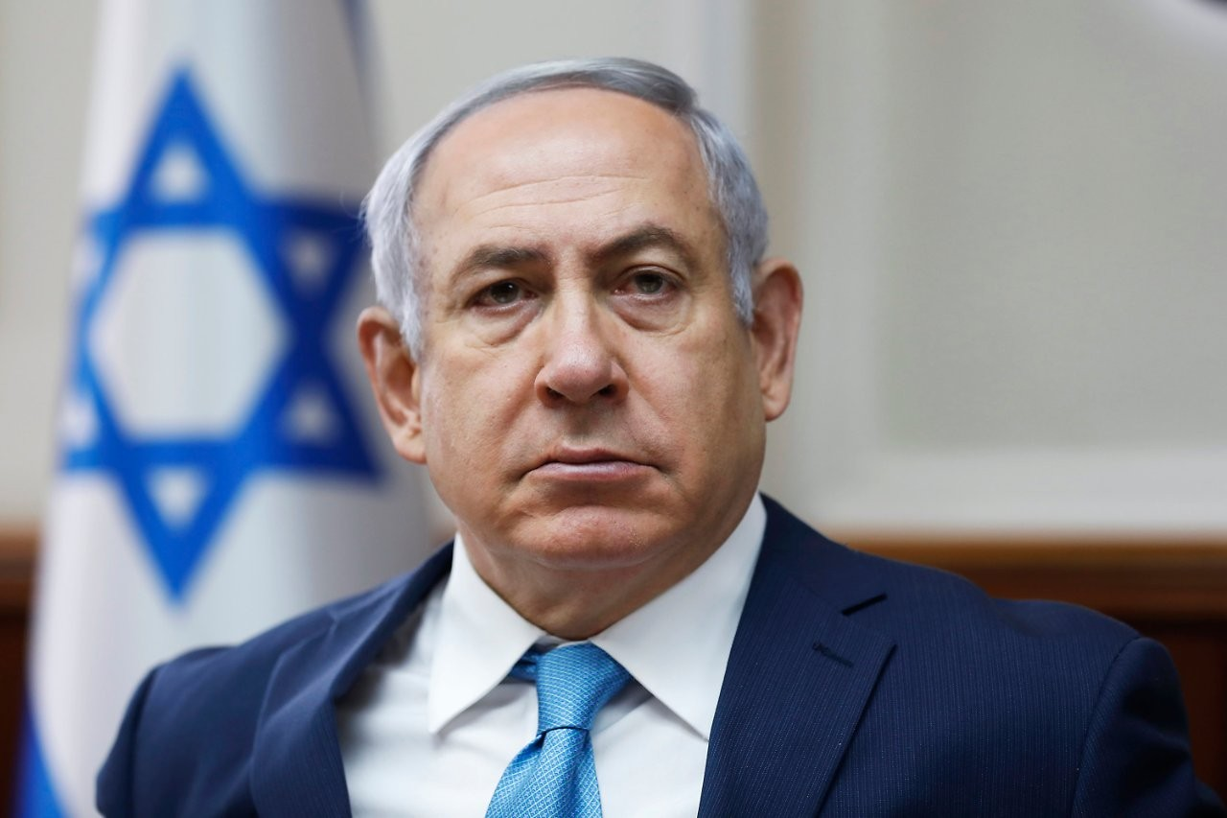
Erste Verwerfungen 2
Israel:
Benjamin Netanjahu plant(e), Schwarzafrikaner, die er:
in Israel nicht haben will
die das Land verlassen müssen
dort ins Gefängnis kommen (sollen)
auf Kanada, Deutschland und andere europäische Länder zu verteilen, weil diese Länder diesbezügliche Verträge mit dem UNHCR unterzeichnet haben.
Es geht um Teilnahme an einer geplanten Umsiedlung,
zu der sich u.a. Deutschland verpflichtet hat.

Slide 14
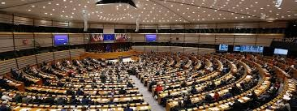
Einbezug nationaler Parlamente
Am 27. Februar 2018 fand die„Interparlamentarische Ausschuss-Sitzung“ im EU- Parlament statt. Für alle Vorlagen erfolgten jeweils Vorstellung, Vorträge und eine anschließende „detaillierte“ Aussprache der Parlaments-Vertreter.
Alle Vorträge plus Aussprache in 170 Minuten! Weniger als 3 Stunden!!!

Slide 15
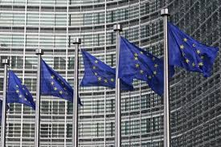
Einbezug der nationalen Parlamente (2)
Aussagen am 27. Februar 2018 in Brüssel (Auszug):
Avramopoulos ¹: „Es wird eine Grundlage für künftige Generationen festgelegt … Unsere Bürger wollen, dass wir Migration besser managen“
Grozdanova ²: “We are all Migrants by nature”.
Ferm ³: “Großes Paradox der Internationalisierung: Alles soll international sein, bloß die Menschen nicht … Wir können die Menschenströme nicht aufhalten – wir können auch den Wind nicht mit Händen aufhalten.”
Tenor: Migration ist die große Chance, unseren Lebensstandard zu halten.
Sollte es soziale Spannungen geben, sind diese zu bewältigen (!)
Dimitis Avramopoulos, EU-Kommissar für Migration
Dzhema Grozdanova: Chair of the Committee on Foreign Affairs; Bulgarian Presidency
Maria Ferm: Vortrag auf Bitten des Chairmen; Mitglied des Schwedischen Parlaments

Slide 16

Treiber des Global Compact on Migration
IOM INTERNATIONALE ORGANISATION FÜR MIGRATION
Gründung 1951 in Brüssel , entstand aus dem IRC, internationales Flüchtlingskommitee (International Refugee Comittee)
Budget:
2 Mrd. USD p.a.
Ziel war, die Vertriebenen des zweiten Weltkrieges in ihre Heimatländer zu überführen.
ab 1989 : International Organization for Migration (IOM).
ab 2013: Teil-Organisation der UNHCR
Sitz: Manila
Mit der Namensänderung änderte sich auch die Ausrichtung. Das Ziel ist die Unterstützung von Migranten und Migration in geordneten Bahnen.
Die Sprache ist die der Humanität, das Ziel ist rein wirtschaftlich.

Slide 17
Reaktionen 1
USA - Trump:
"Der Global Compact ist ein NO BORDERS – Plan! Ich habe unlängst die USA aus dem Planungsvorhaben der UNO für eine globale Steuerung von Einwanderung und Flüchtlingspolitik zurückgezogen.“
Visegrad-Staaten: Polen, Tschechien, Slowakei, Ungarn, Österreich, Bulgarien, Slowenien: Artikulation der Souveränität in dieser Frage - Selbstbestimmungsrecht über eigene Identität
Dänemark:
tritt aus dem UNHCR Programmen 2017 aus und beschließt Asylstopp
GB:
Brexit mit der starken Betonung nationaler Einwanderungskontrolle

Slide 18
Reaktionen 2
Basler Zeitung vom 05.04.2018 warnt: Europa wird zu Eurabia!
Prof. Bassam Tibi:
«Das Arabisch, das ich heute in Europa höre, ist nicht die Sprache gebildeter syrischer Ingenieure und Ärzte, die uns die Vertreter der Willkommenskultur vorgaukeln. Ich höre ein bäuerliches beziehungsweise ein Slum-Arabisch.»
«Der Anteil der Muslime in der Bundesrepublik wird von 6,1 Prozent im Jahre 2016 auf 20 Prozent im Jahre 2050 steigen.»
«Europa wird gegen Ende des 21. Jahrhunderts arabisch-islamisch sein.»
„Die EU hat keine Politik, um mit diesem, ihre Existenz bedrohenden Phänomen umzugehen. Ebenso Fakt ist, dass es sich hier nicht um ein «politisches Asyl», sondern um eine Völkerwanderung handelt.“
Prof. Bassam Tibi ist ein deutscher Politikwissenschaftler syrischer Herkunft. Von 1973 bis 2009 war er Professor für Internationale Beziehungen an der Georg-August-Universität Göttingen.

Slide 19
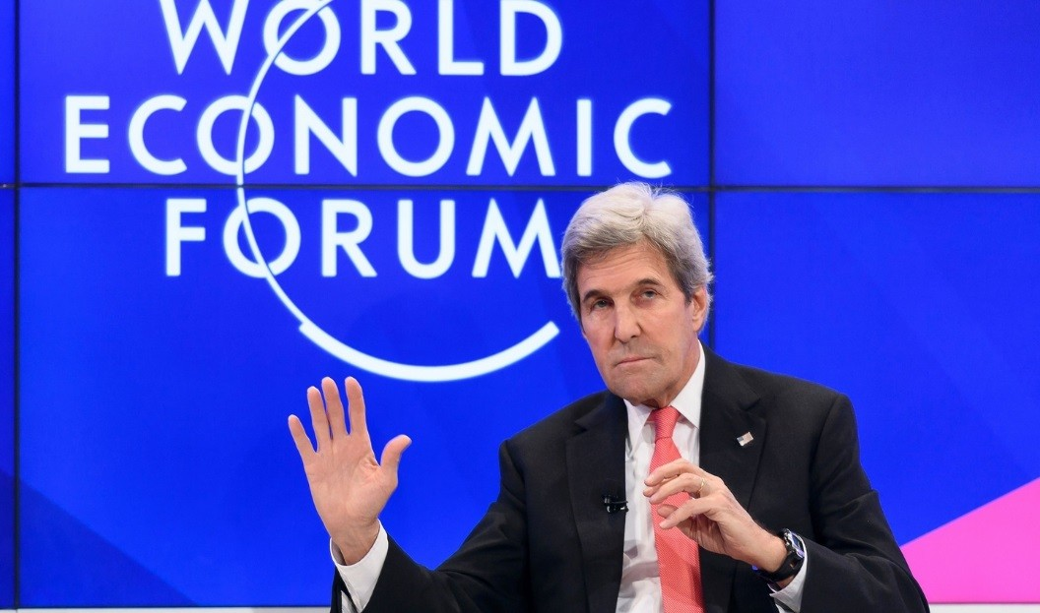
Rolle des Weltwirtschaftsforums (World Economic Forum-WEF)
Die Willkommenskultur: Das Weltwirtschaftsforum will mehr Migration
Der Staat firmiert hier als Vermittler und Lenker eines international vagabundierenden Lumpenproletariats, dass je nach Bedarf in jene Winkel der Erde "migriert", wo es seine Haut gerade zu Markte tragen darf.
„Da der Privatsektor ein Interesse daran hat, auf Talente aus der ganzen Welt zuzugreifen und neue Märkte zu entwickeln, müssen Regierungen, im Interesse der Wettbewerbsfähigkeit der Unternehmen und des Wirtschaftswachstums den Ton der Debatte verändern und sich für Migration einsetzen…„
Das Ergebnis ist die "Willkommenskultur".
„Migration wurde früher verstanden als eine Beziehung zwischen einem Individuum und dem Staat.
Heute versteht man sie besser als Beziehung zwischen einem Individuum und einem Arbeitgeber, vermittelt über den Staat.“

Slide 20

WEF: Der "Business Case" für die Migration
Ein „Business Case“ untersucht ein bestimmtes Geschäftsszenario hinsichtlich dessen Rentabilität einer Investitionsmöglichkeit.
Globale Agenda des „Rates für Migration“ des Weltwirtschaftsforums (WEF):
Im November 2013 legte das Gremium WEF einen „Business Case“¹ vor.
Ziel:/Ergebnis: Migration schafft Geschäftsmöglichkeiten
Die Welt hat vom beschleunigten Austausch von Produkten, Dienstleistungen, Nachrichten, Musik, Forschung und vielem mehr profitiert. Die menschliche Mobilität hingegen bleibt das unerledigte Geschäft der Globalisierung. Migrationspolitik und Kooperationsrahmen kämpfen darum, die Push-Pull-Kräfte der Migration und die verschachtelten Auswirkungen der Migration auf die Herkunfts- und Zielgemeinden anzugehen.
1) Khalid Koser, Stellv. Direktor, Genfer Zentrum für Sicherheitspolitik,
Vorsitzender des Global Agenda Council on Migration des Weltwirtschaftsforums.

Slide 21
WEF: Der "Business Case" für die Migration (2)
Globale Agenda des „Rates für Migration“ des Weltwirtschaftsforums (WEF):
Conclusion (Quelle WEF, Global Agenda Council on Migration):
Auf der ganzen Welt fällt es den Regierungen immer schwerer, sich für die Migration einzusetzen, und zwar aus einer Reihe von Gründen. In vielen Ländern haben kleinere politische Parteien erfolgreich eine fremdenfeindliche Plattform eingeführt, um ihr politisches Ansehen zu erhöhen. Die Berichterstattung in den Medien über die Einwanderung ist überwältigend kritisch geworden.
Der Privatsektor kann einen starken Business Case für Migration artikulieren, der einen Hebel für Regierungen darstellen kann, um die Kontrolle über den Migrationsdiskurs wiederherzustellen.
Daimler-Chef Zetsche in 2015: „Flüchtlinge können Wirtschaftswunder bringen“

Slide 22
WEF: Der „Business Case" für Migration (3)
Globale Agenda des „Rates für Migration“ des Weltwirtschaftsforums (WEF):
Im Oktober 2013 werden die Vereinten Nationen Gastgeber des zweiten „hochrangigen Dialogs“ über Migration und Entwicklung sein.
Das Treffen findet zu einem für die Migrationspolitik wichtigen Zeitpunkt statt.
„2005 hat die Internationale Organisation für Migration (IOM) ein "Business Advisory Board" (Wirtschaftsbeirat) eingerichtet.
In 2013 wurde ein runder Tisch organisiert, um mit dem Privatsektor zu beraten, als Teil einer umfassenden Konsultation über die Rolle der Bevölkerungsdynamiken im Nach-2015-Entwicklungsrahmen.
Folge: Eine Serie von Konsultationen als Teil des Globalen Forums über Migration und Entwicklung (GFMD), den die schwedische Regierung 2014 ausrichtet.“

Slide 23
Die Rolle des IOM und der UNHCR
Der "hochrangige Dialog" der UN zur Migration
Die Internationale Organisation für Migration (IOM) organisierte im Auftrag der UNHCR den "hochrangigen Dialog".
Die IOM formulierte Empfehlungen an die Dialogteilnehmer, die im Februar 2013, unmittelbar nach dem Jahrestreffen des Weltwirtschafsforums in Davos, veröffentlicht wurden. Die erste, Empfehlung lautete:
Die öffentliche Wahrnehmung von Migranten verbessern
Aufruf zu einem grundlegenden Wandel der öffentlichen Einschätzung hin zu Migration als einen Prozess der gemanagt werden muss, nicht als ein Problem, das gelöst werden muss.
Fehlwahrnehmungen von Migration durch faktische Information über gegenwärtige demographische und andere relevante Trends begegnen …, nicht zuletzt um Diskriminierung, Fremdenfeindlichkeit und Gewalt gegen Migranten zu vermeiden.

Slide 24

Beispiel für Reaktionen: Der Europarat
Empfehlung 2109 (2017)
Migration als Chance für die europäische Entwicklung
Die Parlamentarische Versammlung verweist auf ihre Entschließung 2175 (2017) zur Migration als Chance für die europäische Entwicklung und betont, dass die Mitgliedstaaten konkrete Maßnahmen zur Optimierung der Auswirkungen der Migration auf die europäischen Gesellschaften ergreifen sollten, um sicherzustellen, dass die Migration nach Europa sowohl für die Migranten als auch für die Aufnahmeländer positive Folgen hat.
Die Versammlung empfiehlt daher eine europäische Beobachtungsstelle für Migration und interkulturelle Entwicklung, die die Mitgliedstaaten des Europarates bei der Entwicklung von Strategien, Rechtsrahmen, Aktionsplänen und spezifischen Projekten im Bereich der Migration unterstützen soll.

Slide 25
Nachfrage bei wissenschaftlichen Dienst des Bundestags u.a. zu rechtlich verbindlichen Festlegungen des GCoM
Die Vorbereitungen des Global Compact:
https://www.unglobalcompact.org/take-action/action/humanitarian-needs
Wie denkt der BDI /BDA darüber:
https://www.arbeitgeber.de/www/arbeitgeber.nsf/id/995829B29846E185C12581F60056891D
Die BDA begleitet den Ausarbeitungsprozess und betont insbesondere, dass die Souveränität der Mitgliedstaaten, hinsichtlich der Bedingungen für die Einreise und den Aufenthalt von Drittstaats-angehörigen entscheiden zu können, respektiert werden muss.
„Der GC darf nicht uneingeschränkt verbindlich sein.“
Interner Arbeitsplan des GC: https://refugeesmigrants.un.org/sites/default/files/work_plan_gcm.pdf

Slide 26
Nachfrage bei wissenschaftlichen Dienst des Bundestags u.a. zu rechtlich verbindlichen Festlegungen des GCoM
Die Rolle von MEDAM (Mercator Dialogue on Asylum and Migration):
ein dreijähriges EU-Forschungs- und Beratungsprojekt zur Asyl- und Migrationspolitik
http://www.medam-migration.eu/archive/media/medam-wirkt-am-un-globalcompact-for-migration-mit
Über das Institut für Weltwirtschaft (IfW) ist MEDAM akkreditiert, um am Stakeholderprozess für Vertreter von Nichtregierungsorganisationen, akademischen Einrichtungen, Migrantenorganisationen und anderen relevanten Stakeholdern teilzunehmen. Diese Beteiligung kann dabei durch die direkte Teilnahme an den Multi-Stakeholder-Meetings oder durch schriftliche Beiträge erfolgen.
Das World Economic Forum als Taktgeber des GC:
https://deutsch.rt.com/international/66393-willkommenskultur-des-grosskapitals-weltwirtschaftsforum/
Stakeholder = Interessengruppen

Slide 27
Kleine Anfragen zu GCoM
1. Wer hat seitens der Bundesregierung den Global Compact unterzeichnet?
2. Welche Ministerien waren beteiligt?
3. Wann wurde der erhebliche Eingriff in die Souveränitätsrechte im Bundestag behandelt?
4. Wer verhandelt zur Zeit die Details im Auftrage Deutschlands?
5. Welche Zahlungen sind seitens Deutschland an die IOM vorgesehen?
6. Welche Konsequenzen ergeben sich in Europa durch die Haltung von Vysegrad-Staaten, Dänemark (Austritt aus dem UNHCR) und Brexit?
7. Welche Korrektive sind vorgesehen?
8. Auf welcher Rechtsgrundlage wird die Differenzierung zwischen Asylsuchenden, Wirtschaftsmigranten und Kriegsflüchtlingen aufgehoben?

Slide 28
Kleine Anfragen zu GCoM
9. Was bedeutet der GC für die Personenfreizügigkeit in der EU?
10. Welche hoheitlichen Maßnahmen mit welchem Personal und Budget sind seitens Deutschland vorgesehen um den GC zu begleiten?
11. G. Soros ist um 2013 herum mehrfach bei Merkel und Schäuble ein- und ausgegangen. Gibt es einen Zusammenhang mit den Ereignissen von 2015?
12. 2014 hat DEUTSCHLAND die Zahlungen für die UNHCR Flüchtlingsfonds in Syrien, Jordanien, Libanon etc. um 50 % gekürzt. Österreich gar um 100%. Die anderen Europäer nahmen ebenfalls Kürzungen vor. Warum wurde damit sehenden Auges die Migrationskrise in Kauf genommen?

Slide 29
Das Abstimmungsverhalten der CSU-Mitglieder des Europaparlaments
Die Forderung nach zentralen Auffangzentren unter gemeinsamer Verwaltung der EU und des Flüchtlingswerks der Vereinten Nationen: → ABGELEHNT.
Die Unterscheidung von politisch Verfolgten bzw. Kriegsflüchtlingen mit Asylanspruch und irregulären Wirtschaftsmigranten (ohne Asylanspruch): → ABGELEHNT.
Die Forderung nach rascheren und effizienteren Verfahren zur Rückführung abgelehnter Asylbewerber: → ABGELEHNT.
Die Feststellung, es sei „ein herausragendes Merkmal staatlicher Souveränität aller EU-Mitgliedsstaaten, über Qualität und Quantität der Einwanderung selbst zu bestimmen“: → ABGELEHNT.
Die Feststellung, dass die EU die jeweilige nationale Identität der Mitgliedsstaaten achten muss: → ABGELEHNT.
Es soll "sichere und legale Migrationswege für ALLE nach Europa“ geben: → ZUGESTIMMT.
Quelle: https://juergenfritz.com/2018/04/13/csu-waehlertaeuschung/?blogsub=flooded#blog_subscription-3

Slide 30
Was ist zu tun?
Die Öffentlichkeit muss informiert werden! Jeder Bürger muss das wissen!
Weder die etablierten Parteien noch unsere „Qualitätsmedien“ greifen das Thema auf.
Anmerkung: Deutschsprachige Zeitungen, die darüber berichten sind:
in Österreich der „Wochenblick“ (Ausgabe vom 9.3.2018)
in Deutschland die „Junge Freiheit“ (Online Ausgabe vom 5.4. 2018)
„In der Politik geschieht nichts zufällig. Wenn etwas geschieht, kann man sicher sein, dass es auch auf diese Weise geplant war.“
Franklin D. Roosevelt (1882-1945)
Alles hängt mit allem zusammen oder nichts hat mit nichts zu tun.
Die Abhängigkeiten und Hintergründe zu verstehen, ist nicht ganz einfach, aber… nichts ist einfach!

Slide 31
Diskussion und Fragerunde
Bitte nach- und nicht durcheinander!

Slide 32
Vielen Dank für Ihre Zeit und Ihren Mut.
Zeit für Veränderung. Zeit für AfD.

